Slide 1
Guía de Comunicación de materiales POP
PROMOCIÓN NACIONAL VISA

Slide 2
PROMOCIÓN NACIONAL VISA

Slide 3
Contenido
Objetivo
Vigencia
Mecánica
Conjuntos Participantes
Colocación Material POP
Guía de rastreo de materiales POP

Slide 4
Especificaciones
Objetivo
Generar valor sumando a VISA como socio comercial, colaborando con una dinámica aspiracional para ganar dos viajes dobles al mundial para incentivar la asistencia en el post verano.
Mecánica:
Compra con tu tarjeta VISA entradas al cine en Cinépolis o Cinépolis VIP, y participa en cinepolis.com/promocionvisa, responde la trivia de futbol o películas en general y acumula la mayor cantidad de puntos, entre más participes, más oportunidades tienes de ganar.
Vigencia
El Material POP deberá colocarse el jueves 11 de agosto de 2022 por la mañana y retirarse miércoles 28 de septiembre de 2022 por la noche.
Conjuntos participantes
-Cinépolis Tradicional, Mi Cine y Vip
Material POP
Póster Cartelera
Tent Card

Slide 5
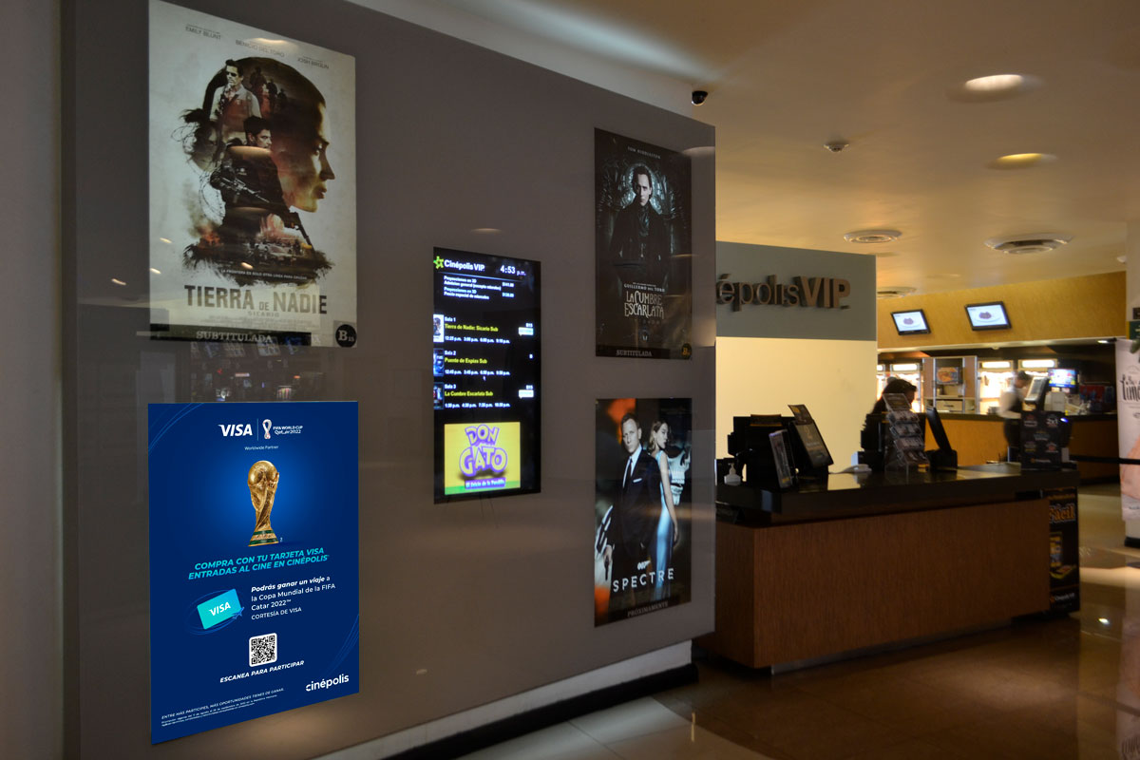
Colocación de material POP
Póster Cartelera
Deberá ir colocado en el muro de cartelera, tal y como se muestra en la imagen, en caso de no tener espacio, buscar un espacio visible y disponible (tríptico o pasillo), en tal caso se debe pedir autorización para realizar esta colocación en alguno de los puntos señalados. Se envió 1 por conjunto y viajan los materiales de la marca Tradicional.

Slide 6
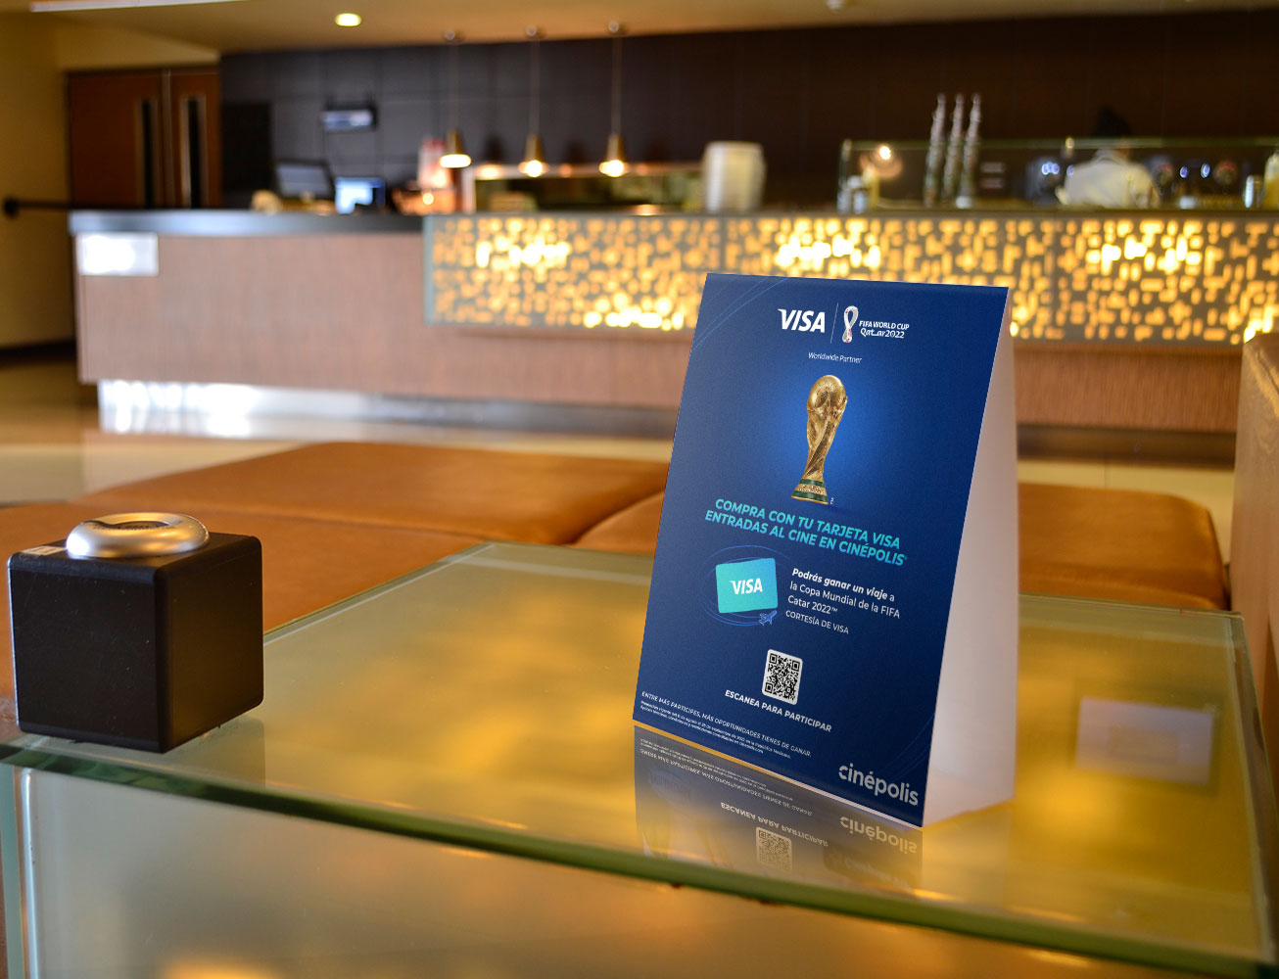
Colocación de material POP
Tent Card
Este material deberá ir colocado en las mesas del lobby, tal y como se muestra en la imagen, únicamente uno por mesa. Se enviaron 5 por conjunto y viajan los materiales de la marca Tradicional.

Slide 7
Módulo POP Center

Slide 8
Módulo POP Center

Slide 9
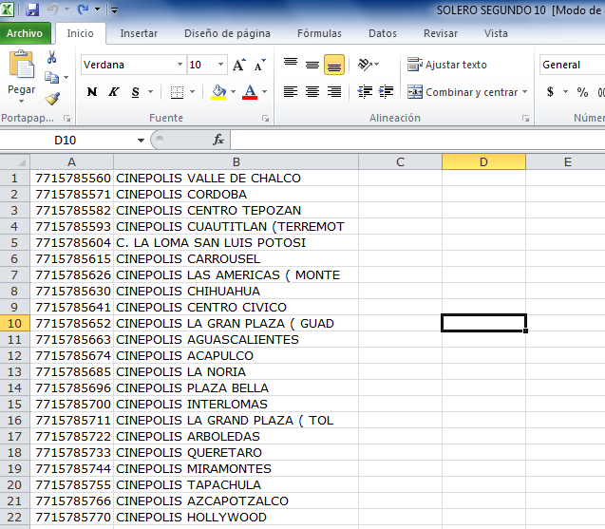
Guía de rastreo del materiales POP
2. Una vez que el archivo de Excel este abierto, ubica el nombre de tu conjunto el cual vendrá acompañado de un número de 10 dígitos; este corresponde al número de guía.
Número de guía
Nombre del conjunto

Slide 10
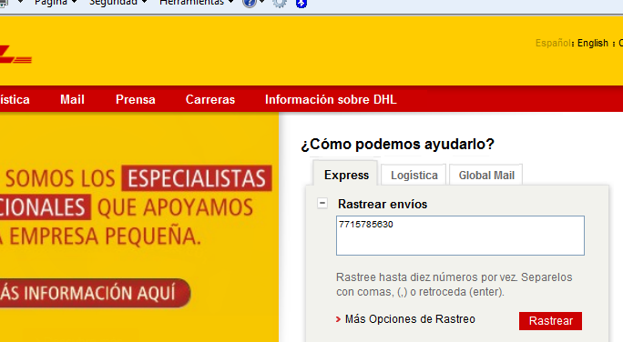
Guía de rastreo del materiales POP
Número de guía
Dale click en rastrear ó Enter

Slide 11
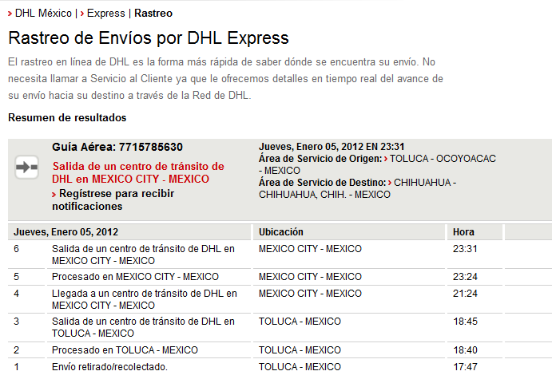
Guía de rastreo del materiales POP
4. Una vez que hayas dado click, esta pantalla aparecerá mostrándote los detalles de la trayectoria y destino del paquete.
Número de guía
Área de destino
Destino
Estatus del envió
(donde se encuentra, por quien fue recibido, etc.)

